Slide 1
PORTFOLIO — DATA SCIENCE / MACHINE LEARNING
Hourly Passenger
Demand Forecasting
Prediksi jumlah penumpang per stasiun per jam untuk 428 stasiun transit massal MTA New York — dari 51 juta baris data mentah sampai dashboard operasional.
Polars
LightGBM
Optuna
MLflow
Plotly
Streamlit
MTA Subway Hourly Ridership · Mei 2022 – Mei 2024
428 stasiun · subway, Staten Island Railway & tram
Notes:
Deck portfolio: project forecasting permintaan penumpang per jam per stasiun. Titik-titik di kanan adalah 428 stasiun asli yang diplot dari koordinat dataset — membentuk jaringan MTA New York.

Slide 2
MASALAH & TUJUAN
Kenapa ini penting?
!
1
Model akurat
Prediksi entries per stasiun per jam yang mengalahkan baseline naif secara terukur.
Perencanaan operasional masih reaktif
Operator transit perlu tahu KAPAN dan DI STASIUN MANA kepadatan akan tinggi — supaya alokasi armada, jadwal, dan petugas lapangan bisa disiapkan lebih dulu.
Tanpa model prediktif, keputusan bersandar pada pola historis kasar atau intuisi, dan penumpukan baru ditangani setelah terjadi.
2
Pola kepadatan
Identifikasi jam sibuk, weekday vs weekend, dan stasiun paling padat/volatil.
3
Bisa dipakai
Dashboard interaktif agar tim non-teknis bisa eksplorasi sendiri.
Notes:
Framing masalah dari sisi operasional, bukan sekadar 'bikin model'. Tiga tujuan konkret yang jadi ukuran keberhasilan project.

Slide 3
DATASET
Skala data & cakupan
51,2 jt
7,5 GB
428
2 tahun
baris data mentah
ukuran file CSV
stasiun transit
rentang waktu
granular per payment
method & fare class
butuh strategi
memori khusus
subway, SIR, tram —
seluruh jaringan
Mei 2022 –
Mei 2024
✓
Scope ditentukan dari profiling, bukan asumsi
Rentang tanggal dan jumlah stasiun diturunkan langsung dari min/max timestamp dan nunique() data aktual — tidak ada angka yang di-hardcode.
Ditemukan 1 baris mislabel: stasiun Tompkinsville (SIR) tercatat sebagai “subway” hanya untuk 2 jam dengan total 3 penumpang — dikecualikan dengan alasan yang didokumentasikan.
Skema kolom aktual berbeda dari deskripsi dataset (ridership vs entries, fare_class_category vs fare_type) — dipetakan ulang di pipeline.
Notes:
Poin pembeda: scope diturunkan dari profiling data nyata. Saya juga menemukan data mislabel dan perbedaan skema kolom dari dokumentasi dataset.

Slide 4
ARSITEKTUR
Pipeline end-to-end
01
02
03
04
Profiling
Cleaning
EDA
Features
Rentang & scope
dari data aktual
Agregasi, gap fill,
penanganan outlier
Pola jam sibuk
& ranking stasiun
Lag, rolling,
kalender, kategorikal
05
06
07
08
Split
Tuning
Evaluasi
Dashboard
Time-based
80 / 10 / 10
Optuna 18 trial
+ MLflow tracking
vs baseline naif
& model untuned
Streamlit +
peta interaktif
Setiap tahap adalah script terpisah di src/ — bisa dijalankan ulang berurutan dan menghasilkan output byte-identik (sudah diverifikasi).
Notes:
Pipeline modular: 8 tahap, tiap tahap satu script yang bisa dijalankan independen. Sudah diuji reproducible — output identik saat dijalankan ulang dari CSV mentah.

Slide 5
DATA CLEANING
Keputusan yang harus diambil
7,5 GB tidak muat di memori
1
Streaming group_by Polars gagal alokasi memori (RAM 10,5 GB). Solusi: lazy scan_csv + sink_parquet untuk memangkas 12 kolom jadi 7 dulu, baru agregasi.
51,2 jt → 7,4 jt baris
151.474 gap jam kosong
2
Semua stasiun terverifikasi aktif sepanjang periode, jadi gap = nol tap tercatat. Diisi 0, bukan interpolasi, supaya sifat count tetap terjaga.
2% dari total baris
Lonjakan ekstrem
3
Di-cap pada Q3 + 3×IQR per stasiun. Threshold longgar (bukan 1,5×) supaya jam sibuk wajar dan event besar tidak ikut terpotong.
70.365 baris (0,93%)
Notes:
Tiga masalah nyata yang harus diselesaikan, bukan cleaning template. Setiap keputusan punya alasan yang ditulis di docstring kode.

Slide 6
EXPLORATORY DATA ANALYSIS
Pola kepadatan yang ditemukan
17:00
JAM PUNCAK SORE
782 entries/jam rata-rata weekday — diikuti puncak pagi jam 08:00
1,7×
WEEKDAY VS WEEKEND
340 vs 202 entries/jam — pola commuter, bukan leisure
84,5 jt
TIMES SQ-42 ST
stasiun tersibuk, jauh di atas Grand Central (59 jt)
Notes:
Dua puncak commuter yang jelas (pagi & sore) dan gap weekday/weekend yang besar. Pola inilah yang nanti terbukti jadi sinyal terkuat di feature importance.

Slide 7
FEATURE ENGINEERING
Fitur & penjagaan anti-leakage
Lag
Rolling
Kalender
Kategorikal
lag_1h · lag_24h · lag_168h
rolling_mean_3h
rolling_mean_24h
hour · day_of_week
is_weekend · month
station_complex · borough
transit_mode
Nilai jam lalu, hari lalu, minggu lalu — dihitung per stasiun.
shift(1) dulu baru rolling, agar jam t tidak ikut terhitung.
Menangkap ritme harian, mingguan, dan musiman.
Satu model global untuk 428 stasiun (pandas category dtype).
⚠
Dua sumber leakage yang sengaja dihindari
Kolom transfers di-drop dari fitur — tercatat di jam yang sama dengan target, jadi memakainya = melihat masa depan.
Rolling mean dihitung dari shift(1).rolling_mean(), bukan rolling langsung, sehingga window hanya berisi jam sebelum t. Kebenaran lag diverifikasi ulang terhadap shift() manual.
Notes:
Leakage adalah kesalahan paling umum di forecasting time-series. Saya tangani eksplisit di dua titik dan verifikasi lag secara manual.

Slide 8
VALIDASI
Split berbasis waktu — dan satu koreksi penting
Mei 2022
Mei 2024
Train
Validation
Test
80,9%
6.056.628 baris
10,0%
749.856 baris
9,1%
681.804 baris
!
✓
Titik potong 80% jatuh di tengah libur Natal
Batas digeser ke 2 Januari 2024
Ridership 25 Des hanya 1,3 juta/hari vs ~3,5–3,9 juta di hari kerja normal. Kalau dibiarkan, validation set dimulai dari periode anomali dan metrik tuning jadi bias.
Seluruh periode libur masuk ke training (model tetap belajar polanya), dan validation dimulai dari kondisi normal. Proporsi bergeser tipis ke 80,9 / 10,0 / 9,1 — deviasi yang disengaja dan didokumentasikan.
Notes:
Split time-based itu standar. Yang membedakan: saya cek isi window-nya dan menemukan batas jatuh di periode libur Natal, lalu menggesernya dengan alasan eksplisit.

Slide 9
MODELING
Tuning & experiment tracking
Optuna
18 trial
Hyperparameter terbaik
Budget terbatas dan disengaja — 7 hyperparameter dicari di atas train/val penuh (6 juta baris), bukan sampel.
num_leaves
215
max_depth
11
learning_rate
0,0603
MLflow
Local tracking
n_estimators
890
Setiap trial otomatis tercatat (params, MAE, RMSE) lewat autolog ke file store lokal.
min_data_in_leaf
48
feature_fraction
0,623
bagging_fraction
0,918
Bug yang tertangkap: n_estimators awalnya tersimpan sebagai batas atas pencarian Optuna, bukan best_iteration_ dari early stopping — model final akan melatih pohon berlebih. Diperbaiki lalu tuning diulang.
Val MAE terbaik: 25,95 · early stopping 50 rounds
Notes:
Tuning dengan budget sadar (18 trial), semuanya ter-track di MLflow. Saya juga menemukan dan memperbaiki bug n_estimators yang akan menyebabkan overfit di training final.

Slide 10
HASIL DI TEST SET
LightGBM mengungguli seluruh baseline
40,7%
lebih akurat dari baseline naif
MAE 25,06 vs 42,24
22,9%
lebih baik dari LightGBM default
Tuning Optuna memberi kontribusi nyata, bukan formalitas.
±25
penumpang rata-rata meleset
Pada stasiun yang menangani ribuan tap per jam saat puncak.
Baseline rolling average 24 jam (MAE 219,9) dikecualikan dari grafik agar skala tetap terbaca.
Notes:
Slide utama. LightGBM tuned menang telak: 40,7% lebih baik dari naif dan 22,9% dari model default. Rolling average sengaja tidak diplot karena skalanya jauh lebih besar.

Slide 11
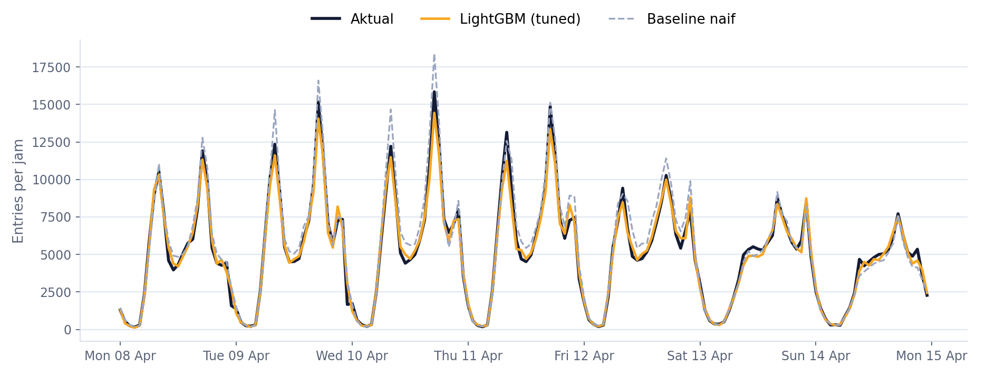
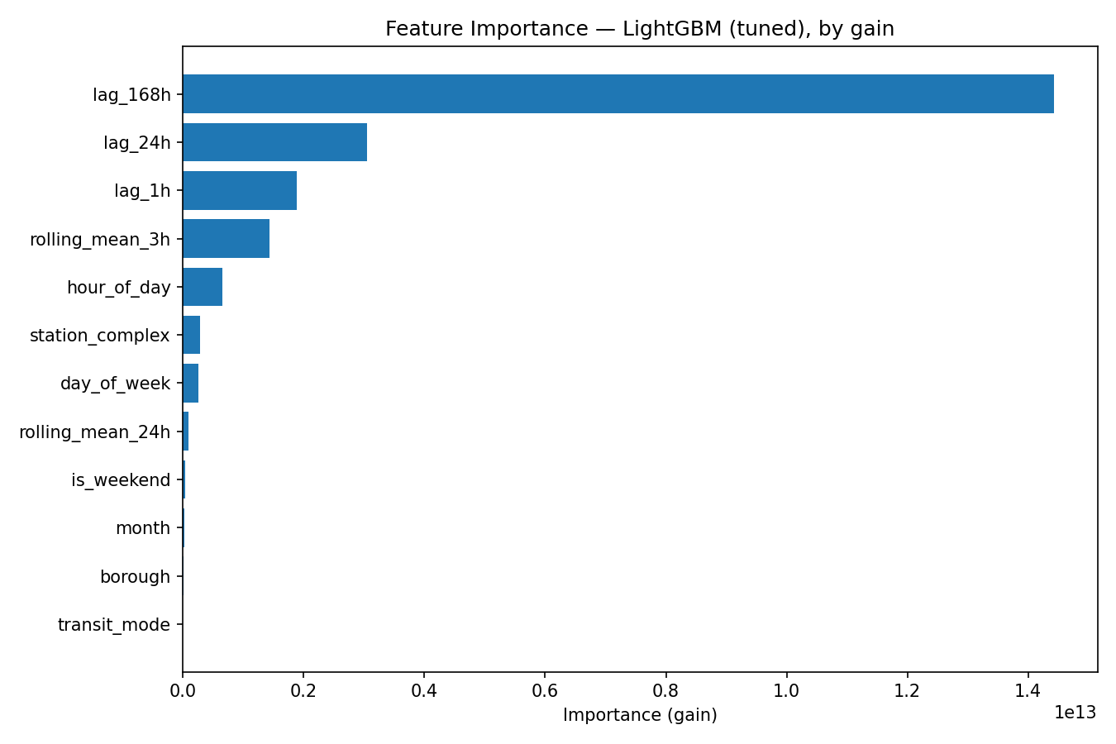
INTERPRETASI MODEL
Seberapa dekat prediksinya?
Times Sq-42 St, satu minggu di periode test (8–14 April 2024). Prediksi model menempel rapat pada aktual, sementara baseline naif kerap overshoot di puncak — lihat Rabu, Kamis, dan Sabtu.
Pola mingguan = sinyal terkuat
lag_168h (nilai minggu lalu) mendominasi gain, disusul lag_24h dan lag_1h. Fitur stasiun justru kecil — histori lag sudah menangkap karakter tiap stasiun secara implisit.
Baseline naif juga memakai nilai minggu lalu — tapi model tetap menang 40,7%, karena ia mengoreksi nilai itu dengan konteks jam, hari, tren jangka pendek, dan karakter stasiun.
Notes:
Feature importance mengonfirmasi temuan EDA: ritme mingguan dan harian adalah prediktor utama. Menariknya fitur kategorikal stasiun justru kecil kontribusinya.

Slide 12
DELIVERABLE
Dashboard operasional
Peta 428 stasiun
Ukuran & warna titik = volume ridership; stasiun terpilih disorot.
Peta jaringan — 428 stasiun
Filter interaktif
Pilih stasiun mana pun dan rentang waktu di periode test.
Aktual vs prediksi
Grafik per jam, lengkap dengan pembanding baseline naif.
Metrik ganda
MAE/RMSE keseluruhan berdampingan dengan metrik stasiun terpilih.
Insight jam sibuk
Profil per jam & kartu jam puncak untuk tiap stasiun.
Diplot dari koordinat asli tiap stasiun di dataset
streamlit run dashboard/app.py
Notes:
Dashboard sudah diuji untuk stasiun tersibuk maupun paling sepi, keduanya render tanpa error. Peta memakai Plotly scatter_mapbox dengan tile open-street-map, tanpa perlu token.

Slide 13
REFLEKSI & LANGKAH LANJUT
Yang saya bawa dari project ini
Langkah lanjut
Rekayasa data skala besar
1
Menangani file 7,5 GB di RAM 10,5 GB butuh strategi, bukan sekadar library cepat.
Forecasting multi-step (24 jam ke depan sekaligus) untuk perencanaan shift dan armada harian.
Fitur eksternal: cuaca, event besar, dan gangguan layanan yang diketahui memicu lonjakan.
Model per-cluster stasiun, memisahkan hub besar dari stasiun residensial kecil.
Temporal Fusion Transformer sebagai pembanding — sengaja di luar scope kali ini karena biaya setup dan training.
Keputusan berbasis bukti
2
Scope, gap filling, capping outlier, dan batas split — semua diturunkan dari profiling dan didokumentasikan.
Disiplin validasi
3
Anti-leakage di dua titik, split time-based, dan pipeline yang terbukti reproducible byte-identik.
Kode lengkap & dokumentasi
github.com/loxleyftsck/transit-demand-forecasting
Notes:
Penutup: tiga kemampuan utama yang ditunjukkan project ini, plus arah pengembangan berikutnya yang realistis. Repo publik tersedia untuk direview.

